Slide 1



主讲
周璇
动画影视
作
品
赏析
广东科学技术职业学院艺术设计学院
数字媒体艺术设计专业
Notes:
版权声明：精品模板商业授权，请联系【锐旗设计】:https://9ppt.taobao.com，专业PPT老师为你解决所有PPT问题！

Slide 2

动画影视
作
品
赏析
5.1 主题
第五章
5.2 前提
动画创意
5.3 创意手法

Slide 3
5.1
主题

Slide 4
5.1 主题
主题的概念
编剧和导演根据来自生活的直接经验或来自其他作品的间接经验在剧情中所表达的思想观念和意识形态。
在创作剧情之前应理清所要表达的观念和思想，根据要表达的观念和思想来确定事件、人物等内容。
当然也有在创作中逐渐清晰主题，并进行完善的。

Slide 5
5.1 主题
动画片的主题往往是比较简单
能够用简明的话语概括

Slide 6
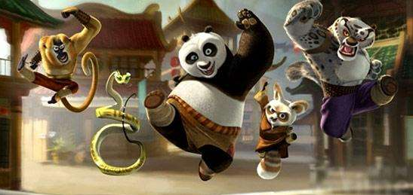
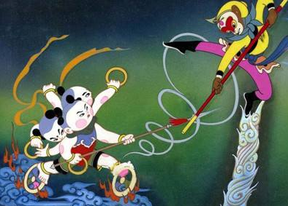
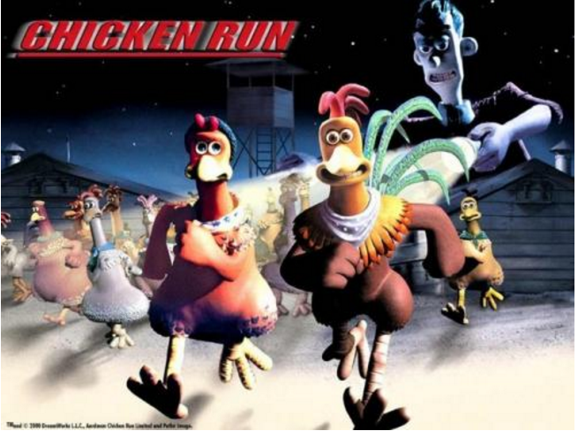
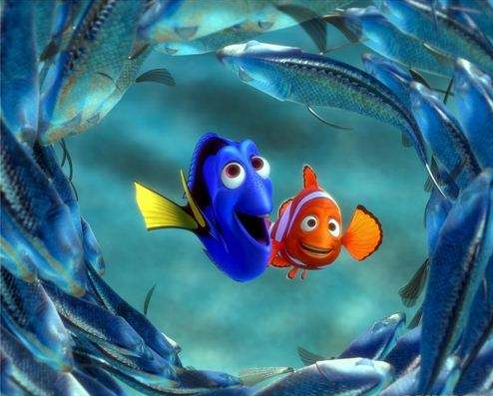
5.1 主题
举例：
中国欧美——简单的主题。
《大闹天宫》《小鸡快跑》：反抗强势力的压迫
《功夫熊猫》：坚持理想
《海底总动员》：战胜自己

Slide 7
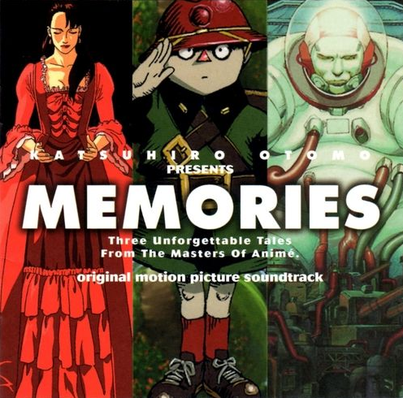
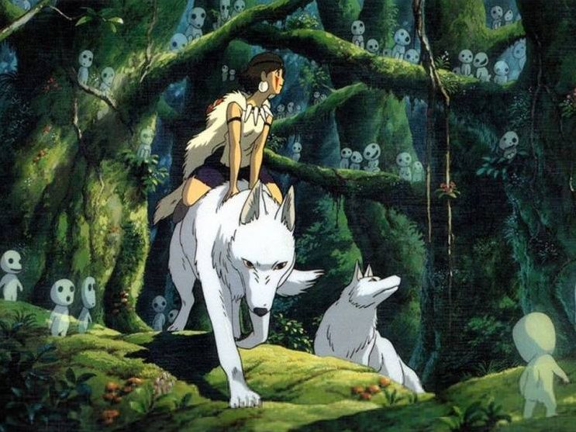
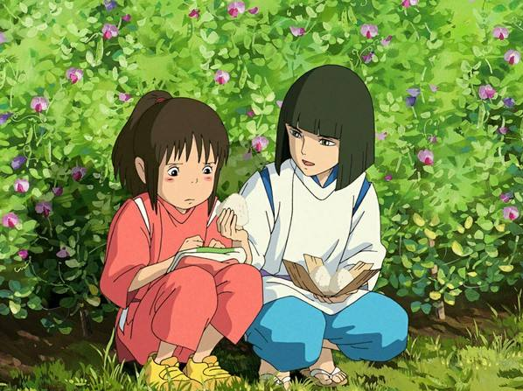
5.1 主题
举例：
日本——综合的多重的主题。
《回忆》：不同人物的经历引起的回忆与幻觉
《幽灵公主》、《千与千寻》：救赎、友情、成长、人与自然

Slide 8

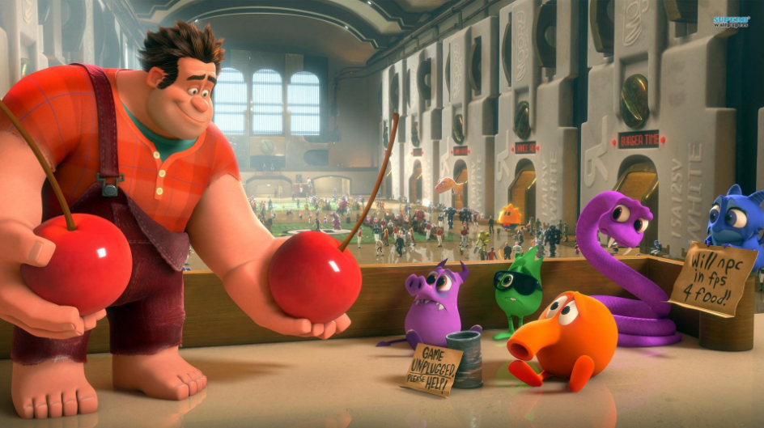
5.1 主题
主题的确立需要市场调查结合受众需求
《冰河世纪》《无敌破坏王》

Slide 9
5.2
前提

Slide 10
5.2 前提
创意的产生
一种思想
一句话
一件事
不确定的因素（梦、回忆、直觉）
反复思寻后一个突然闪现的灵感

Slide 11
5.2 前提
创意手法
有些动画片创意时注重前提的设置
世界的规则
有时候也是故事主要矛盾产生的原因

Slide 12
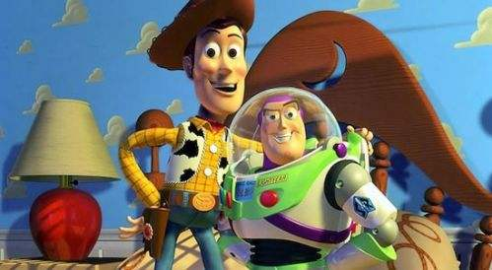
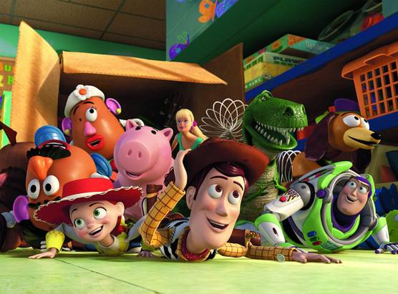
5.2 前提
举例：
《玩具总动员》前提：玩具是活的，但是在人面前要装作不会动。

Slide 13
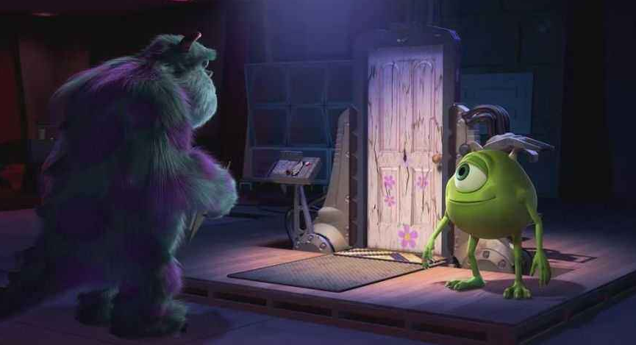
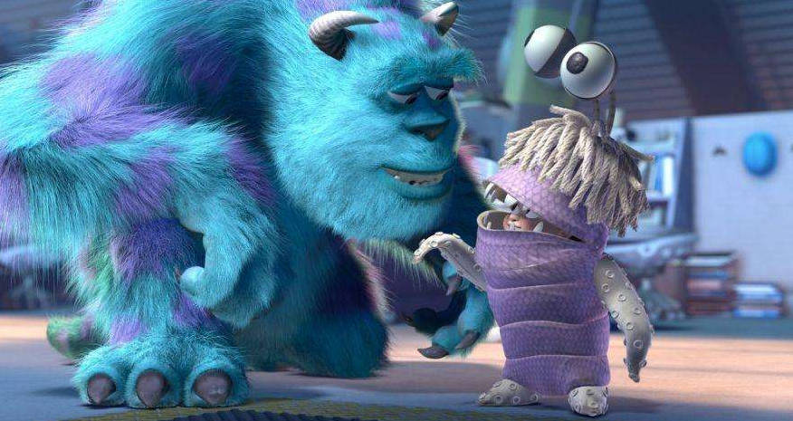
5.2 前提
举例：
《怪物公司》前提：孩子们惊恐时候的尖叫是电力的来源。

Slide 14
5.2 前提
前提（规则）要明确易懂，
并通过具体的实例或情景让观众明白。

Slide 15
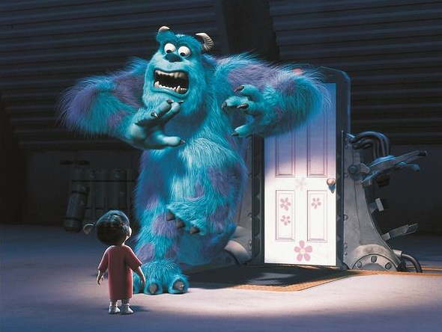
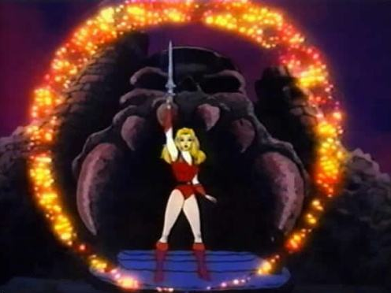
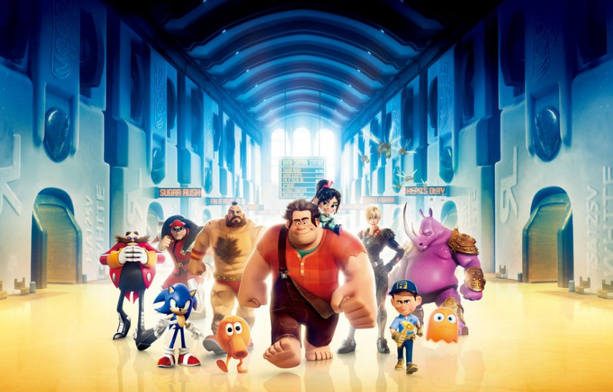
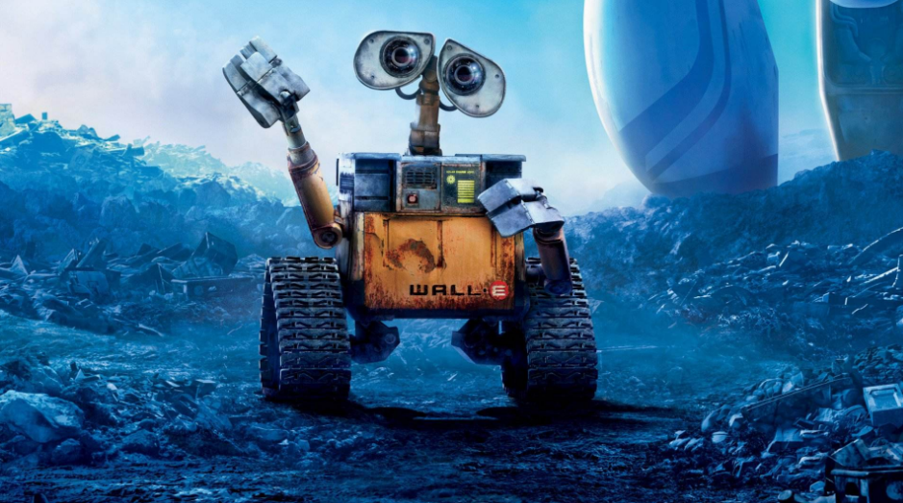
5.2 前提
故事前提的体现一般来说是依靠道具、
话语或现象，简单明了。
《怪物公司》：门
《希瑞》：变身前的一句话
《无敌破坏王》：被断电的角色变成乞丐
《机器人总动员》：世界是个大垃圾场

Slide 16
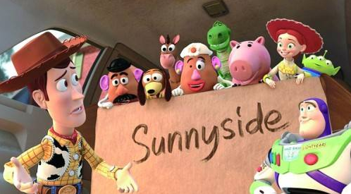
5.2 前提
规则要在故事中被维护和保持
有时候规则也是解决故事主要矛盾的方式
《玩具总动员》

Slide 17
5.3
创意手法
5.3.1 视角的变换
5.3.2 离奇
5.3.3 误会
5.3.4 巧合
5.3.5 拼贴
5.3.6 移植
5.3.7 戏说
5.3.8 抽象
5.3.9 环境
5.3.10 角色
5.3.11 动作
5.3.12 艺术风格

Slide 18
5.3 创意手法
情节创意
大胆想象
离奇
不合情理
一波三折

Slide 19
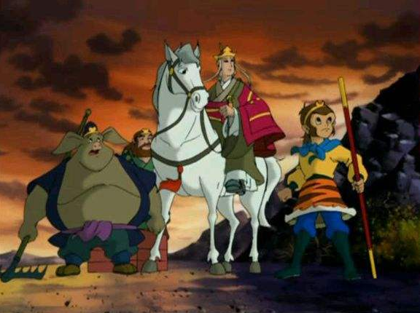
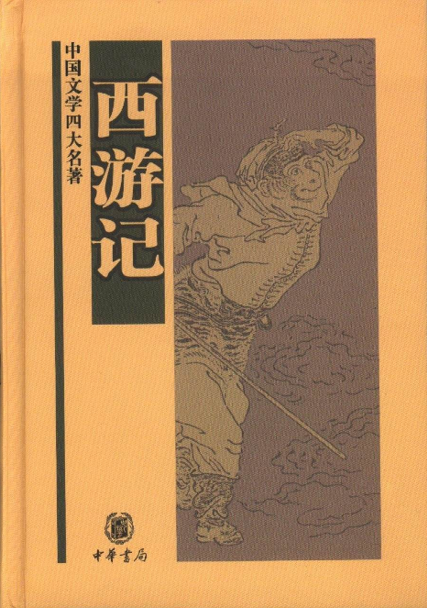
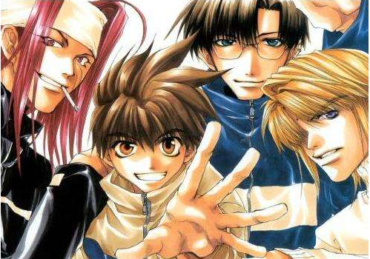
5.3 创意手法
《西游记》

Slide 20
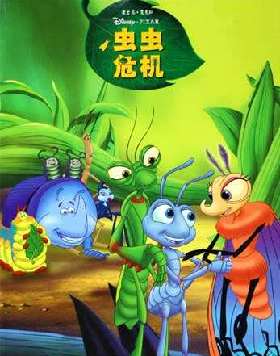
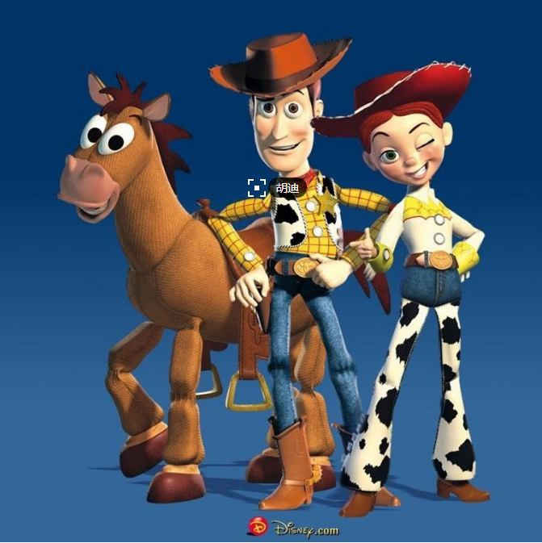
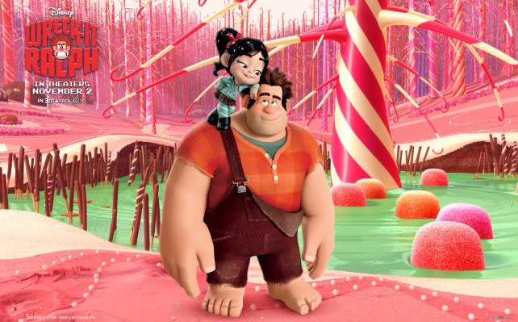
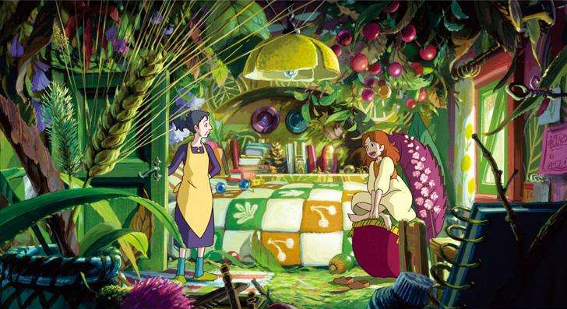
5.3.1 创意手法一：视角的变换
《虫虫危机》
《玩具总动员》
《无敌破坏王》
《借东西的小人阿莉埃蒂》

Slide 21
5.3.2 创意手法二：离奇
情节不寻常，出人意料

Slide 22
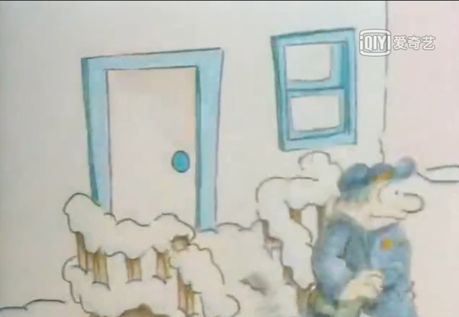
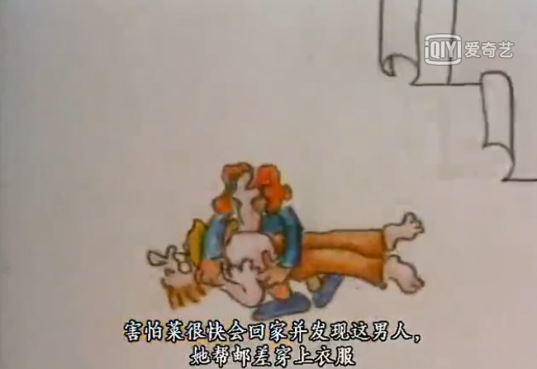
5.3.2 创意手法二：离奇
《特别快递》
《baby weem》

Slide 23

5.3.2 创意手法二：离奇
剧本创意：
《月光下勾勒自己的女孩》

Slide 24
5.3.3 创意手法三：误会
误会是利用人物对客观事物的错误认知，或是人物处境、性格、气质的差异，造成的一种暂时的假象。

Slide 25
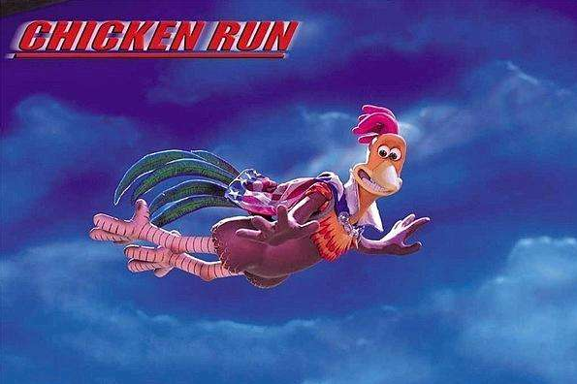
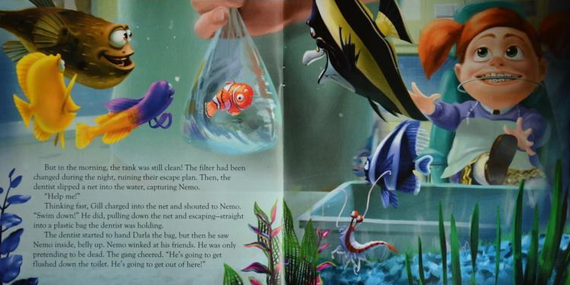
5.3.3 创意手法三：误会
举例：
《小鸡快跑》 飞行
《海底总动员》 牙医
误会往往是由固定的认知和有所期待造成的

Slide 26
5.3.4 创意手法四：巧合
例子： 《特别快递》妻子的部分

Slide 27
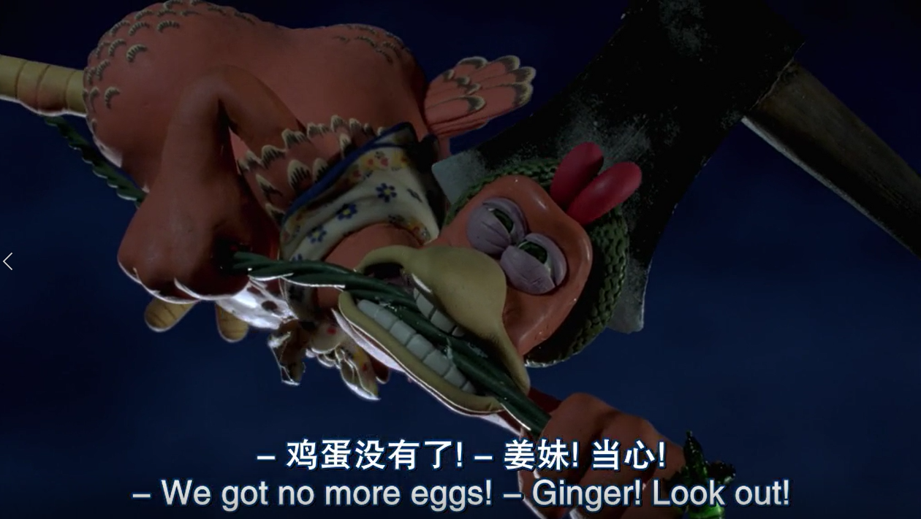
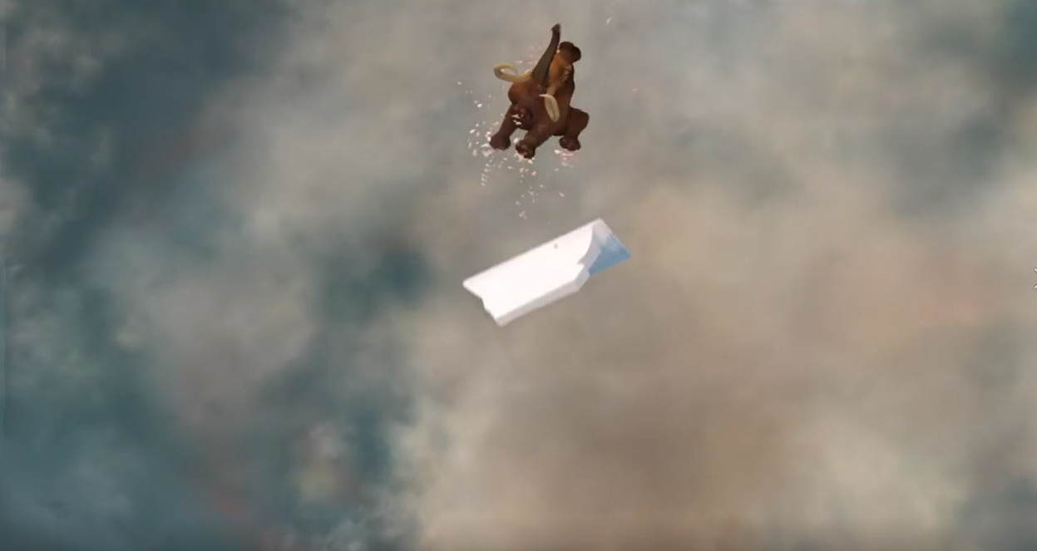
5.3.4 创意手法四：巧合
有一些巧合是故意为之，在合理性和观众期望中取舍
例子： 《小鸡快跑》 砍断绳子
《冰河世纪》 长毛象得救

Slide 28
5.3.5 创意手法五：移植
移植它本意是指将植物移动到其他的地点进行种植，后引申为将生命体或生命体的部分转移，将身体的某一部分，通过手术或者其他途径迁移到同一个体或另一个体的特定部位，并使其继续存活的方法。

Slide 29
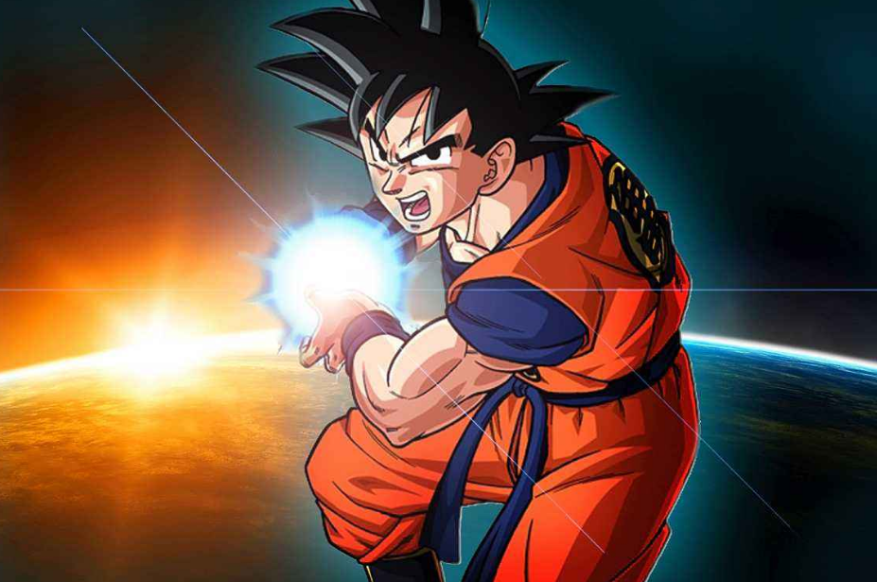
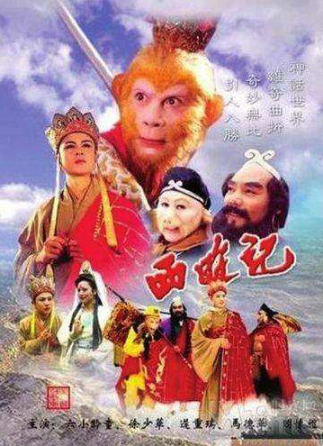
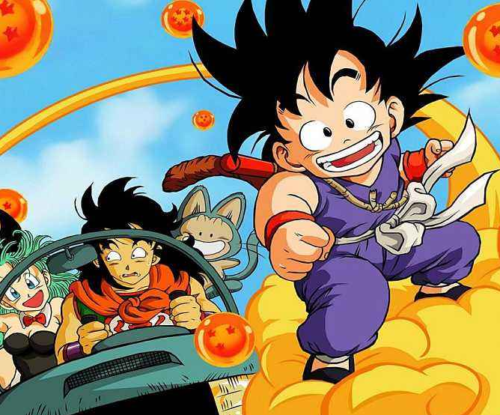
5.3.5 创意手法五：移植
案例分析
《七龙珠》对《西游记》
人物的移植

Slide 30
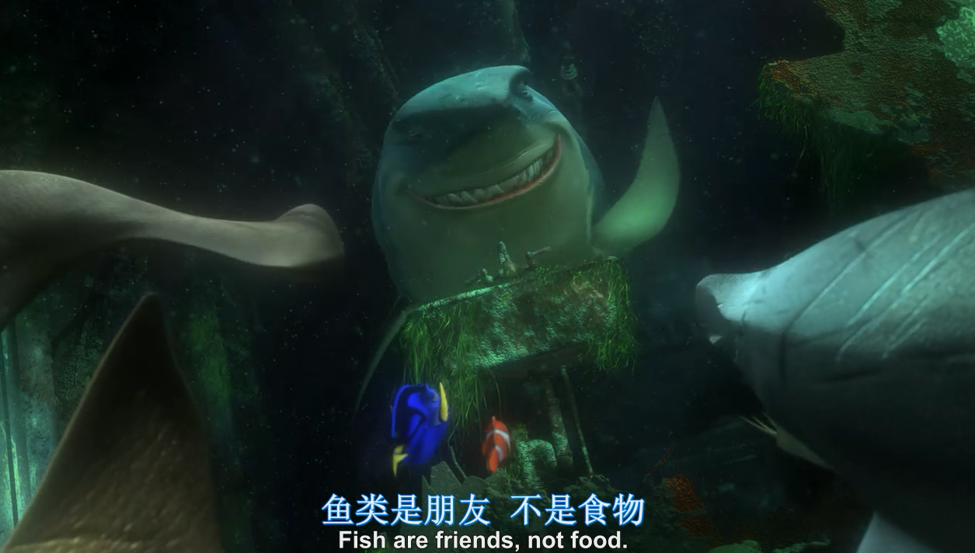
5.3.5 创意手法五：移植
案例分析
《海底总动员》对戒酒治疗的移植

Slide 31
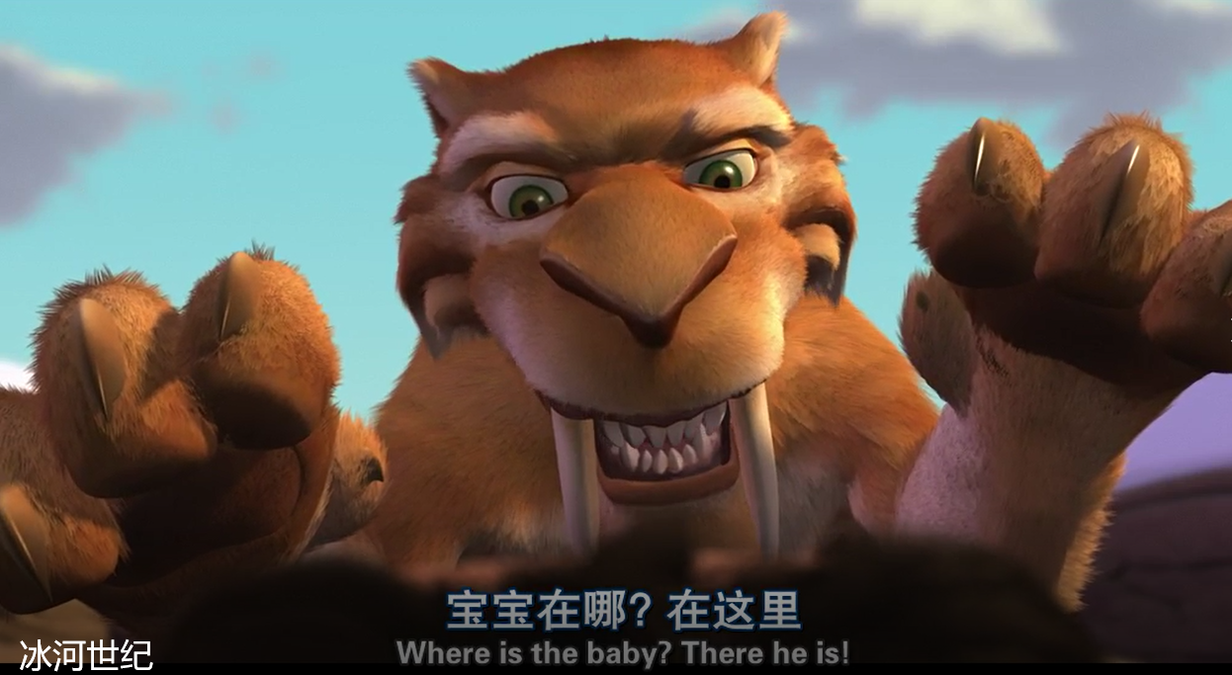
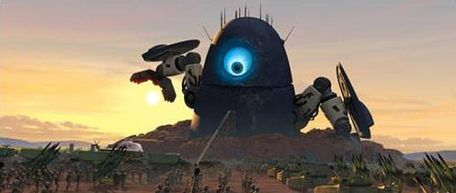
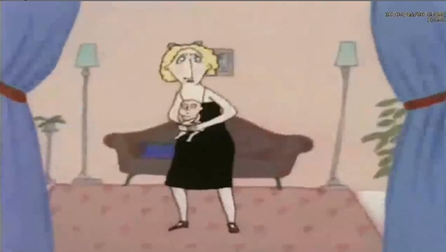
5.3.5 创意手法五：移植
案例分析
《怪兽大战外星人》总统段落
《冰河世纪》“宝宝在哪里？在这里！”动作
《every child》对歌剧的移植

Slide 32
5.3.6 创意手法六：拼贴
将不同风格的部分尽量巧妙的整合在一个段落、篇章或整个文本当中。使其呈现出与原有面貌大不相同的气质。

Slide 33
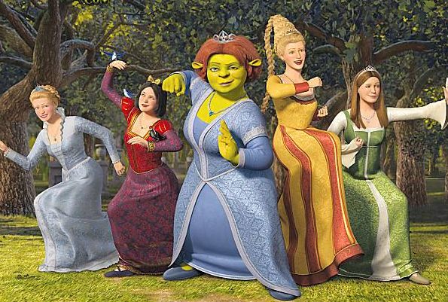
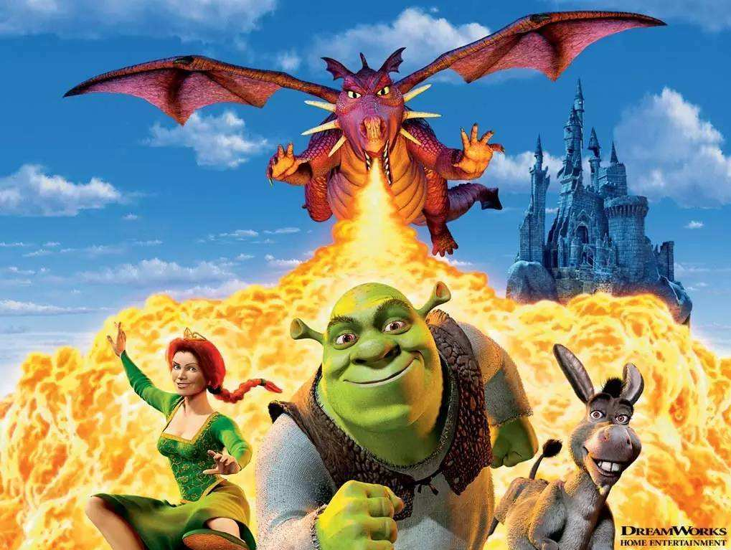
5.3.6 创意手法六：拼贴
案例分析
《怪物史莱克》对童话故事的拼贴

Slide 34
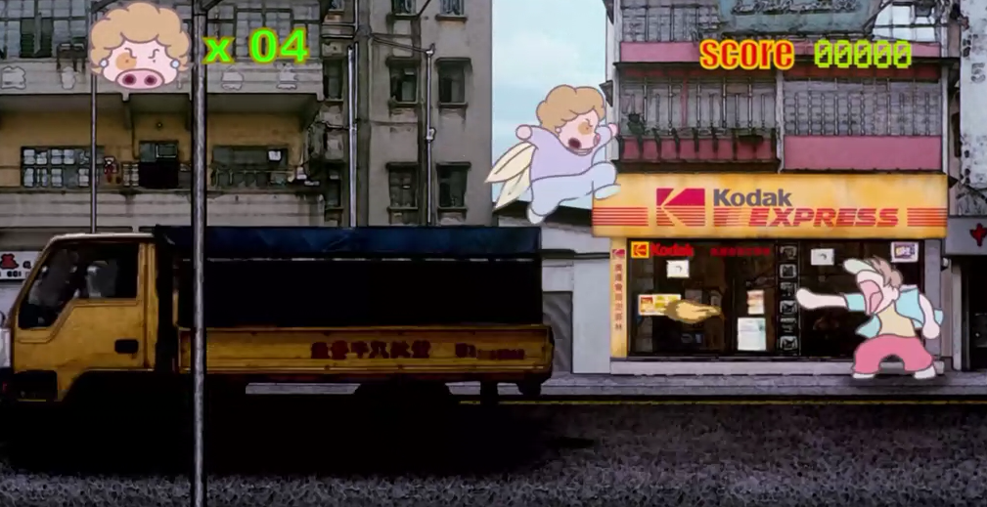
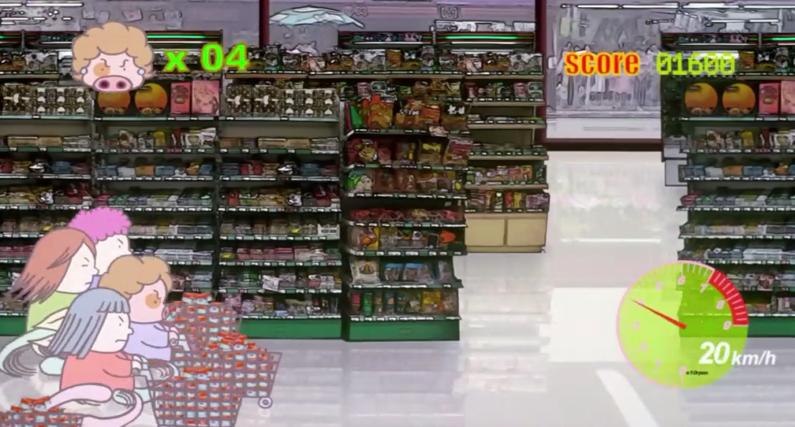
5.3.6 创意手法六：拼贴
案例分析
《麦兜故事》对游戏等形式的拼贴

Slide 35
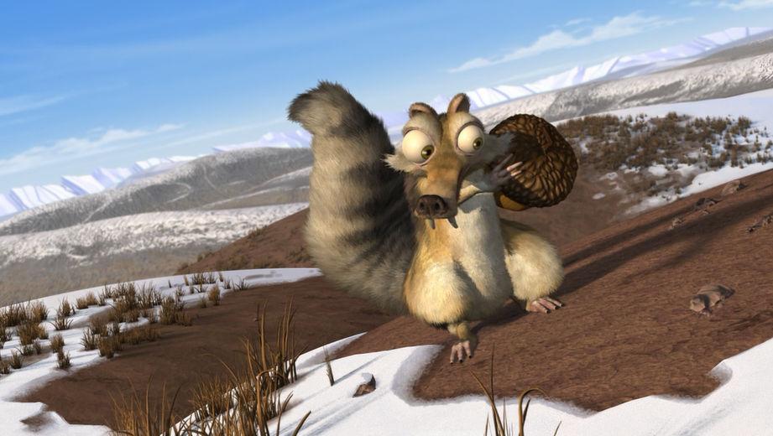
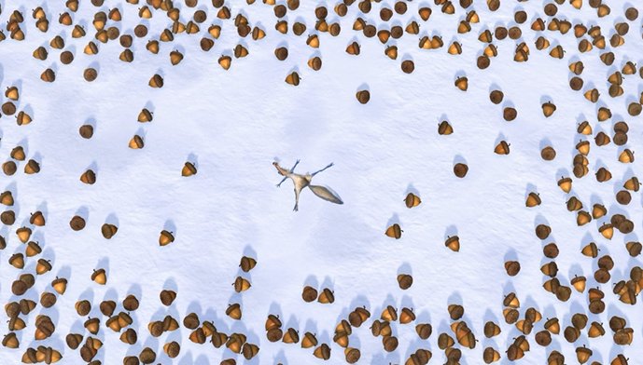
5.3.7 创意手法七：戏说
用荒诞的解释来演绎严肃的概念或题材
《消失的松果》对大陆漂移学说的戏说

Slide 36
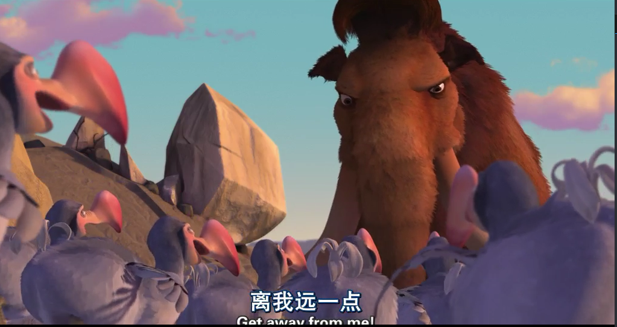
5.3.7 创意手法七：戏说
《冰河世纪》对“豆豆鸟”灭绝原因的戏说

Slide 37
5.3.8 创意手法八：抽象
多出现于动画短片。
用较为抽象的人物和故事情节来进行哲理的讲述。

Slide 38
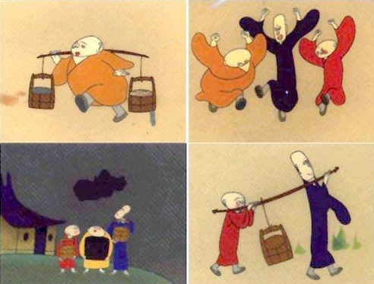
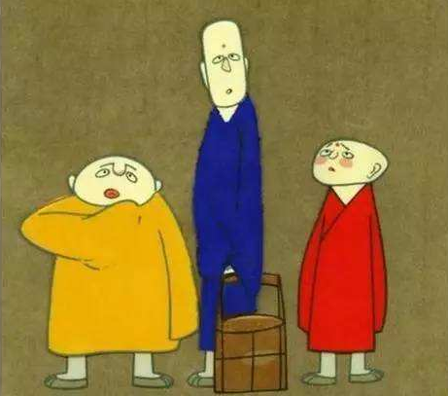
5.3.8 创意手法八：抽象
《三个和尚》
漫画的造型，简单的情节，体现哲理。

Slide 39
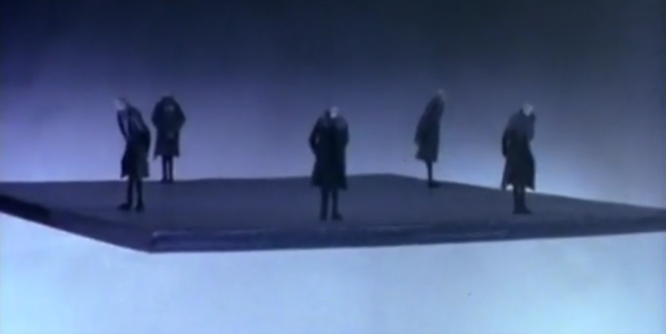
5.3.8 创意手法八：抽象
案例分析 短片《平衡》
设计了多个外形相同的个体站在一块悬浮的平台上，以这些个体抽象表达了社会个体，而以平台抽象的表达了整个人类社会，随着这些个体的移动，造成木板的平衡，来很好的表达出人类社会的存在与发展需要所有社会个体相互依赖与平衡这一深刻的道理。

Slide 40
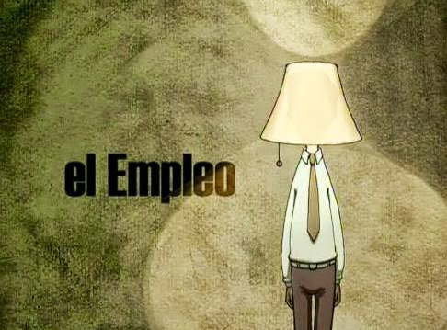
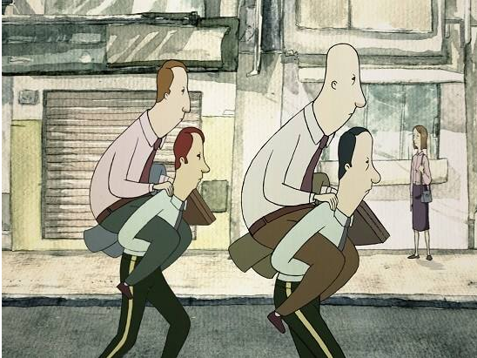
5.3.8 创意手法八：抽象
案例分析
短片《雇佣人生》 “我为人人，人人为我。”

Slide 41
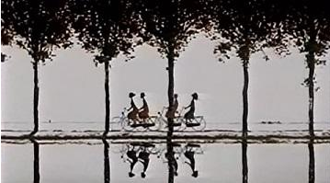


5.3.8 创意手法八：抽象
案例分析
短片《父与女》
通过简洁的色调，轮廓性质的形体塑造，表现了共性特质的父女亲情。

Slide 42


5.3.9 创意手法九：环境

Slide 43
5.3.9 创意手法九：环境
一 从现实出发，在一些特殊地点发生故事
现实场景道具制作情节
利用角色和场景的比例制作戏剧效果

Slide 44

5.3.9 创意手法九：环境
案例分析
《小鸡快跑》馅饼机器
利用角色和场景的比例制作出戏剧效果

Slide 45

5.3.9 创意手法九：环境
案例分析 《料理鼠王》的厨房

Slide 46

5.3.9 创意手法九：环境
案例分析 《虫虫危机》鸟口救人

Slide 47


5.3.9 创意手法九：环境
案例分析 《借物小人》

Slide 48
5.3.9 创意手法九：环境
利用现实场景，但是赋予神秘色彩

Slide 49



5.3.9 创意手法九：环境
案例分析 《幽灵公主》
因为这个森林里面有了麒麟兽而变得神秘莫测

Slide 50


5.3.9 创意手法九：环境
案例分析
《龙猫》中森林也是常规的，但龙猫的出现赋予了神秘色彩

Slide 51
5.3.9 创意手法九：环境
二 魔幻场景
现实不存在，创建出来
一般来说都有自己的体系和规则，故事的开始就是介绍和体现这样规则和世界的基本情况

Slide 52






5.3.9 创意手法九：环境
案例分析
《怪物公司》《怪物史莱克》《无敌破坏王》《火影忍者》《海贼王》《宝莲灯》

Slide 53

5.3.9 创意手法九：环境
案例分析 《无敌破坏王》

Slide 54
5.3.9 创意手法九：环境
案例分析 《火影忍者》木叶村

Slide 55


5.3.9 创意手法九：环境
案例分析 《水果之战》
IPAD王国中，主人公爱上水果王国的公主，打败了手指怪

Slide 56
5.3.9 创意手法九：环境
三 魔幻和现实结合的

Slide 57


5.3.9 创意手法九：环境
案例分析 《千与千寻》 《猫的报恩》
开始和最后是现实世界，中间主体是魔幻场景

Slide 58
5.3.10 创意手法十：角色
主角和配角：有超能力，有身世背景等。
小配角：一般对剧情没有影响，存在本身就充满创意。

Slide 59



5.3.10 创意手法十：角色
案例分析
《幽灵公主》森林里的小精灵 《冰河世纪》中的松鼠
《僵尸新娘》中的小狗 《宝莲灯》中的小猴子
《千与千寻》《龙猫》中的煤灰精灵

Slide 60


5.3.11 创意手法十一：动作
《黑客帝国》 躲子弹
《玩具总动员》 飞向宇宙，浩瀚无垠

Slide 61


5.3.12 创意手法十二：风格
案例分析 《超级掌门无敌狗》《玛丽和马克思》

Slide 62


5.3.12 创意手法十二：风格
案例分析 偶人动画 《彼得与狼》

Slide 63


5.3.12 创意手法十二：风格
案例分析
电脑技术实现不同质感 三维渲染成二维的效果《纸上谈情》

Slide 64

5.3.12 创意手法十二：风格
案例分析 多种表现形式综合 《麦兜故事》

Slide 65


5.3.12 创意手法十二：风格
案例分析
《夏》 水墨质感 《桃花源记》 皮影质感

Slide 66


5.3.12 创意手法十二：风格
其他材料的 钢丝 金属零件 《侏罗纪公园》

Slide 67
谢谢您的观看
Thank you for watching

